Slide 1
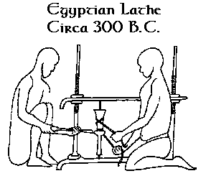
История токарного станка
(5 класс, Индустриальные технологии, по учебнику В.Д.Симоненко)
г. Норильск, МБОУ «Гимназия №5»
Иванова Н.И.

Slide 2
Знаете ли вы о том, что работа на токарном станке была излюбленным занятием многих исторических деятелей, как, например, Александра Великого, Карла Великого и Петра Великого? Первый из этих Великих, Александр, якобы даже принимал послов из Азии, сидя за токарным станком и обрабатывая какой-то милый чурбачок. Также точно любил поработать на токарном станке и Рудольф II, и Мартин Лютер, и наш старый знакомый Архимед
Токарные станки были изобретены и применялись еще в глубокой древности. Они были очень просты по устройству, весьма несовершенны в работе и имели вначале ручной, а впоследствии ножной привод

Slide 3
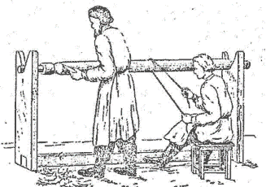
Древний токарный станок
Древний токарный станок ручного привода . Обтачиваемое изделие, установленное на двух деревянных стойках, обрабатывали два человека. Один вращал при помощи веревки изделие то вправо, то влево, а другой держал в руках режущий или скоолящии инструмент и обрабатывал им изделие.

Slide 4
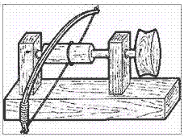
Древний токарный станок, вращающейся с помощью лука
Следы первых подобных станков найдены на изображениях гробниц древнего Египта. Первый состоял из двух деревянных или костяных центров, в которых заготовку вращали также с помощью лука. Суппортом древнему токарю служила собственная рука или нога, поэтому и производительность, и точность обработки по нынешним меркам оставляли желать лучшего. Впрочем, некоторым африканским племенам лучковые станки служат до сих пор.

Slide 5
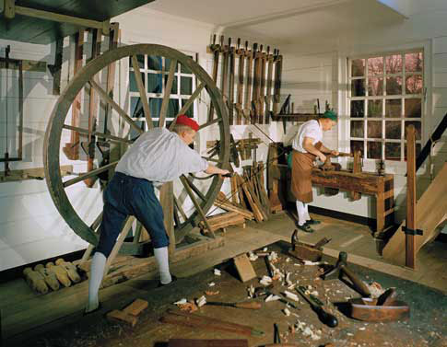
Токарный станок с канатным ручным приводом от маховика

Slide 6
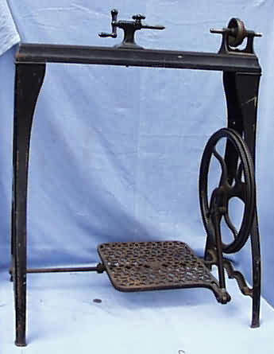
Токарный станок с ножным приводом

